Slide 1
大專校院資訊單位組織及
經費合理性調查研究報告
20
17
黃明達 理事長 陳恆生 副理事長 鄭旭成 監事
中華民國大專校院資訊服務協會(ISAC)

Slide 2
參考資料
- ISAC 2012-2016 http://www.isac.org.tw
- EDUCAUSE 2012-2016 http://www.educause.edu
- Campus Computing Project (CCP) 2012-2016 http://www.campuscomputing.net
- The Leadership Board for CIOs (LBCIO) 2012-2016 http://lbcio.org
- WG Research Center 2015 (WGRC) http://icact.org/upload/2015/0466/20150466_finalpaper.pdf

Slide 3
報告大綱
一、研究簡介
二、IT 治理
三、IT 基礎建設與服務
四、重要教育科技應用趨勢分析
五、關鍵資訊議題分析

Slide 4
研究目的
瞭解臺灣大專校院資訊部門最高主管(CIO)的特徵和IT資源使用之概況
瞭解臺灣大專校院資訊部門最高主管(CIO)對於重要資訊議題的整體看法
掌握近五年(2012-2016)臺灣大專校院資訊化環境與重要資訊議題的發展趨勢
比較國內外大專校院校園資訊化的發展趨勢

Slide 5
本次研究流程
準
備
工
作
蒐集題目
確立題目
蒐集
專家名單
邀請專家
專家討論
專家討論
第一次
依專家建議
修改題目
產出
普查問卷
正式普查
問卷系統
建置與測試
蒐集
受訪者名單
邀請受訪者
發出問卷
回收問卷
產出結果
研究報告
初版
專家討論
研究報告
終版

Slide 6
本次研究流程-蒐集與確立議題
資訊基礎與網路建設
雲端服務與應用策略
IT採購與服務之策略
身分認證與支援校際漫遊
網路與資訊安全
內外法規遵循
持續營運與災害復原
發展校園IT架構
支持校務營運以展示IT價值
溝通與協調
校園生活之資訊與服務
打造高效能的IT團隊
IT經費的籌措與運用策略
Open Source 軟體對師生的推廣與應用
有效管理學習歷程以改善學習成效
有效運用IT帶動學校變革管理
協助培養教師資訊科技應用能力
支援教學環境設計與應用
支援數位學習的永續發展
行動應用開發與導入
社群媒體整合應用
利用巨量資料進行機構（校務）研究與決策
物聯網在校園的應用
校園IT諮詢與服務
與時俱進的校務行政系統
運用IT支援學術研究
支援機構典藏與運用
協助學生應用資訊科技改善學習
EDUCAUSE
(2000-2016)
CCP
(2000-2015)
28
ISAC
(2012-2016)
Notes:
2017年改名：支援教師將IT融入教學活動

Slide 7
本次研究問卷回收概況
體系別
設立別
規模別
所有學校
157
填答樣本
130
大型
中型
小型
一般
技職
公立
私立
大型學校：學生人數為15,000人以上
中型學校：學生人數為6,000~14,999人
小型學校：學生人數為5,999人以下

Slide 8
五年研究問卷回收概況
Notes:
有效樣本：81.5

Slide 9
二、IT 治理
關於CIO
IT 經費運用

Slide 10

大專校院CIO大多是擁有IT領域博士學位、且年齡介在50~59歲的男性；多半是以學術兼行政的方式任職
60＋ 4.69%
88.7%
85.6%
55.2%
92%
90.4%
資訊相關背景
博士學位
50~59歲
男性
學術兼行政
23%
44%
76%
Female CIOs
43 %
Two-year institutions
5 %
Four-year with
Doctoral degree institutions
博士學位
LBCIO
2016
超過55歲
LBCIO
2016
男性
LBCIO
2016
Notes:
Forty-four percent of CIOs are 55 years of age or older. Forty-one percent of
CIOs are between the ages of 45 and 55. Only 14 percent
were between 36 and 45 and 2 percent younger than 35
years old.
The percent of female CIOs is highest—43
percent—at two-year institutions and lowest—5 percent—
at four-year with doctoral degree institutions.

Slide 11
一般學校CIO任職少於兩任的比例較高；而由於任期制，臺灣學校CIO在職的年資明顯低於美國
5.6% →3.2%
71.2%
CIO現職年資
超過15年
CIO現職年資
低於6年
80.8%
64.4%
29% →24%
23% →32%
CIO現職年資
超過15年
LBCIO
2016
CIO現職年資
低於5年
LBCIO
2016

Slide 12
資訊單位與圖書館整合的比例較去年增加，中型、小型學校整合的趨勢較為明顯
Notes:
一般 技職 公立 私立
29.6% 56.8% 26.0% 53.2%

Slide 13
資訊部門多為一級單位，且大多數CIO直接向校長報告；而直屬主管為副校長者近三年有逐漸上升的趨勢。
25%
43%
主管為
CEO
(President)
LBCIO
2015
主管為
Chief Financial/
Business Officer
LBCIO
2015
Notes:
以國外的研究型大學來說，直屬主管為CEO, CAO, COO分別約30%上下。

Slide 14
IT部門人數歷年皆無太大的變動，平均為14人，惟今年人數減少的比例較去年增加較多
（人）
最多：70人

Slide 15
與美國相比，臺灣學校IT人員占全體教職員的比例較低；與去年相比，公立學校的下降幅度較大。
2.6%
IT人員/教職員比
4%
IT人員/教職員比
CDS
2015

Slide 16
IT經費運用

Slide 17
大專校院的平均IT總預算呈現上升趨勢，平均軟體預算較2015年略低，但仍高於2012-2014年

Slide 18

40%的學校CIO預期明年IT總預算的金額不變
39%認為預算會減少相較於美國，臺灣學校的IT預期投入趨向保守
32%
預期無增減
25%
預期減少
43%
預期增加
LBCIO
2016
Notes:
*

Slide 19
在學校的IT總預算支出結構中，「硬體」和「人力支出」是學校花費最多經費的項目

Slide 20
2015年、 2016年預算支出結構占比排名相同
2013~2016年IT總預算支出結構占比排名 | 2016 | 2015 | 2014 | 2013
硬體 | 1 | 1 | 1 | 1
人事費用 | 2 | 2 | 5 | 5
軟體 | 3 | 3 | 2 | 2
維護回修費用 | 4 | 4 | 3 | 3
網路通訊 | 5 | 5 | 4 | 4
認證與教育訓練 | 6 | 6 | 6 | 6
Notes:
資料來源：file:///Z:\Achilles%20交接檔案%202016.01.28\02.%202015%20CIO%20研究\四、分析結果\3.%20成果發表\（數據圖表）2015%20臺灣高等教育校院資訊部門現況及關鍵資訊議題研究%20v2.9_2015.11.24.pptx （第50頁）

Slide 21
學校的軟體預算支出以「作業系統與辦公室應用軟體」、「校務行政系統」為主，兩者合計占比近50%
與2015年比较，軟體費用金額的內容排序相同

Slide 22
54%的臺灣學校已向學生收取電腦與網路使用費
略高於美國學校的47%
47%
統一收費
5%
依不同課程收費
LBCIO
2016
2015：公立 3%

Slide 23
22％目前未收費的學校考慮收費

Slide 24
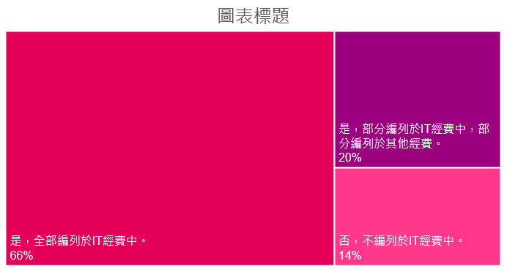

臺灣約66％的學校將向學生收取電腦與網路使用費全部編列於IT預算中，高於美國的32%
47%→ 37%→32%
編列於IT經費
40%
編列於學校總體預算
LBCIO
2016
28%
61%
11%
Notes:
The money collected from student technology fees doesn’t
necessarily make its way into the IT budget. Only 32 percent of
institutions reported that student fees went into the IT budget,
down 5 percent from 37 percent in 2015 and down from
42 percent in both 2014 and 2013. Most of the time these
funds went into the general fund (40 percent) the same as
2015 (40 percent)

Slide 25
當面臨預算不足時，不同預算別的學校所使用的解決方式亦不同，如高預算學校較偏好採用雲服務
81%
提高效能和加強中央
資訊科技的管理
69%
採用雲服務
LBCIO
2016
（IT總預算為2,500萬元以上）
（IT總預算為1,000~2,499萬元）
（IT總預算為999萬元以下）

Slide 26
81.8%學校樂意透過協會(如：ISAC)來進行自由軟體的使用及導入說明
Notes:
四7. 您是否樂意透過協會(如ISAC)來進行自由軟體的使用及導入說明？

Slide 27
「Open Source 軟體對師生的推廣與應用」在關鍵資訊議題的排名上皆是最後一名，顯示學校更重視其他議題
25
%
42
%
10
%
6
%
「策略成功」
重要性
（排名28）
「未來發展」
重要性
（排名28）
「花費時間」
占比
（排名28）
「花費資源」
占比
（排名28）
Notes:
＊

Slide 28
三、IT基礎建設與服務
IT基礎建設
資訊教育服務

Slide 29
IT基礎建設

Slide 30
學校對外網路頻寬較2015年明顯增長
2,908 Mbps
80.9%
學校對外網路頻寬
有提供無線網路的教室占比

Slide 31
收取網路使用費的學校，其提供的對外網路頻寬服務較高
註：收費是指向學生收取電腦與網路使用費

Slide 32
無論未來IT總預算增減與否，更換或升級校園網路一直是學校發展重點

Slide 33
學校實體伺服器虛擬化已經相當普及

Slide 34
在伺服器以虛擬化的學校中，歷年來多數都是採用VMware的虛擬化平台，而Microsoft次之

Slide 35
資訊教育服務

Slide 36
44%學校CIO都認為目前師生獲得的資訊教育不足，其中又以「資訊安全」領域知識最為缺乏

Slide 37
65.63%的CIO認為大學生有必要修習電腦程式設計語言，以了解電腦邏輯設計的基本觀念及電腦運作
Notes:
六3.您覺得每一位大學生都必須至少修習一種電腦程式設計語言，以了解電腦邏輯設計的基本觀念及電腦運作?

Slide 38
「學生職能」、「圖書館館藏」、「招生/考試資訊」是校園去識別化之Open Data 開放後對企業或社會最有幫助的前三項目
Notes:
六4.您覺得大專校院校園去識別化之Open Data，當開放後對企業或社會最有幫助的項目為？

Slide 39
四、重要教育科技應用趨勢分析
數位學習
行動應用
雲端應用
巨量資料
資訊安全

Slide 40

數位學習

Slide 41
未來三年內打算升級或更換LMS的學校高達70%
6 年
5.8 年 →
已使用LMS的年數
70%
28.8% →
未來三年內打算
升級或更換LMS

Slide 42
學校已使用MOOCs的比例較2015年微幅增加，且多數學校使用臺灣的MOOCs平台

Slide 43
學校認可MOOCs帶來的效益中，大部分項目皆現下滑趨勢，顯示過去學校在MOOCs的評估上過於樂觀
57%
15%
增加聲望
增加收益
LBCIO
2016

Slide 44

行動應用

Slide 45
「行動應用開發與導入」在關鍵資訊議題的排名上皆位於後段班，顯示學校更重視其他議題
 | 2012 | 2013 | 2014 | 2015 | 2016
議題重要度排名 | 31 /36 | 43 /55 | 21 /21 | 18 /26 | 19 /28
註：/ 後的數字為當年度參與排名的議題數
61
%
69
%
30
%
22
%
「策略成功」
重要性
（排名19）
「未來發展」
重要性
（排名13）
「花費時間」
占比
（排名15）
「花費資源」
占比
（排名20）
Notes:
＊

Slide 46
使用行動APP與行動網頁的學校逐年增加；而使用行動APP的臺灣學校已高於美國學校
48%
<30%
已使用
Mobile APP
CCP
2015
滿意
Mobile APP
CCP
2016

Slide 47
已使用行動APP的學校其使用平台歷年來皆以Android和iOS為主，且iOS的比例從2014年開始持續攀升

Slide 48

雲端應用

Slide 49
「雲端服務與應用策略」是學校未來發展的重點，且願意使用至少一項雲端服務的學校逐年增加
62
%
78
%
「策略成功」
重要性
（排名20）
「未來發展」
重要性
（排名9）
26
%
25
%
「花費時間」
占比
（排名16）
「花費資源」
占比
（排名15）
Notes:
＊

Slide 50
臺灣學校使用雲端服務的各項目比例皆低於美國，其中又以「數位學習平台」的使用比例差距最大

Slide 51
資安/風險、價格仍是歷年影響學校是否租用/導入雲端的主要因素，惟今年在考量雲端服務的實用性、供應商的服務品質與的學校比例較去年增加

Slide 52
在評估導入或租用公有雲服務時，2016年已使用雲端服務的學校最重視「資安/風險」，而未使用的學校最在意「價格」；其結果與2015年正好相反
2016年
2015年

Slide 53

巨量資料

Slide 54
2016年學校利用巨量資料進行決策分析以一般、公立、大型學校的使用比例較高；2015年則以一般、私立、大型居多
2016年
2015年

Slide 55
臺灣利用巨量資料進行「教與學分析」 、「行政決策」的比例高於美國；且今年用於「研究」的比例較去年略微增加
臺灣
美國

Slide 56

資訊安全

Slide 57
80.8%臺灣學校2016年遭遇資安事件，而「網路與資訊安全 」議題對確保學校成功、未來發展、花費資源上均排名第二
83
%
83
%
52
%
41
%
48.8%
過去一年曾因駭客攻擊校園網路和
裝置遭偷竊而導致機密訊息遺失
CCP
2016
「策略成功」
重要性
（排名2）
「未來發展」
重要性
（排名2）
「花費時間」
占比
（排名4）
「花費資源」
占比
（排名2）

Slide 58
學校遭遇的危害資安事件的比例逐年增加，其中在個資外洩上，由2014年開始逐漸上升

Slide 59
學校最常遭遇的危害資安事件是「單位內部電腦被植入惡意程式後形成BOT中繼站」與「單位內某電腦重複嘗試入侵他人系統」
Notes:
*

Slide 60
資安事件中，又以單位內部電腦被植入惡意程式後形成BOT中繼站的資安事件發生比例，較去年增加最多

Slide 61
五、關鍵資訊議題分析
十大關鍵資訊議題排名
關鍵資訊議題看法差異分析

Slide 62
本研究十大關鍵資訊議題五年變化
十大資訊議題：策略成功 | 2016 | 2015 | 2014 | 2013 | 2012
資訊基礎與網路建設 | 1 | 1 | 1 | 1 | 6
網路與資訊安全 | 2 | 3 | 3 | 2 | 2
支持校務營運以展示IT價值 | 3 | 6 | - | - | -
與時俱進的校務行政系統 | 4 | 2 | 4 | 3 | 7
打造高效能的IT團隊 | 5 | 5 | 2 | 4 | -
IT經費的籌措與運用策略 | 6 | 10 | 5 | - | 3
持續營運與災害復原 | 7 | 7 | 6 | 5 | 9
發展校園IT架構 | 8 | 9 | - | - | -
溝通與協調 | 9 | 4 | - | - | -
有效運用IT帶動學校變革管理 | 10 | 8 | 7 | 7 | 1

Slide 63
EDUCAUSE(2016)與本研究排名比較
十大資訊議題 | EDUCAUSE | 本研究
資訊安全 Information security | 1 | 2
最適化的教育科技 Optimizing educational technology | 2 | -
提升學生學習成效的科技 Student success technologies | 3 | -
IT人力招聘與保留 IT workforce hiring and retention | 4 | 5
機構數據管理 Institutional data management | 5 | -
IT資金籌措模型 IT funding models | 6 | 6
商業智慧與分析 BI and analytics | 7 | -
企業應用整合 Enterprise application integrations | 8 | -
IT 組織發展 IT organizational development | 9 | 5
數位與線上教育 E-Learning and online Education | 10 | -

Slide 64
CCP (2016)與本研究排名比較
十大資訊議題 | CCP | 本研究
招聘與保留符合資格的IT人員 Hiring/retaining qualified IT staff | 1 | 5
協助教師整合科技於教學中 Assisting faculty with IT instructional integration | 2 | -
提升網路與數據安全 Upgrading/ enhancing network and data security | 3 | 2
提供足夠的使用者服務 Providing adequate user support services | 4 | -
運用IT資源提高學生的學習成效 Leveraging IT resources to support student success | 5 | -

Slide 65
CIO認為未來重要的十大關鍵資訊議題
十大資訊議題：未來重要 | 2016 | 2015 | 2014 | 2013 | 2012
資訊基礎與網路建設 | 1 | 2 | 3 | 2 | 8
網路與資訊安全 | 2 | 1 | 4 | 1 | 1
與時俱進的校務行政系統 | 3 | 3 | 5 | 8 | 5
持續營運與災害復原 | 4 | 6 | 7 | 4 | 3
溝通與協調 | 5 | 10 | - | - | -
打造高效能的IT團隊 | 5 | 5 | 1 | - | -
支持校務營運以展示IT價值 | 7 | 4 | - | - | -
IT經費的籌措與運用策略 | 7 | 9 | 2 | - | 4
雲端服務與應用策略 | 9 | - | 6 | - | -
發展校園IT架構 | 10 | 7 | - | - | -

Slide 66
佔用CIO較多工作時間的十大關鍵資訊議題
十大資訊議題：佔用CIO時間 | 2016 | 2015 | 2014 | 2013 | 2012
溝通與協調 | 1 | 1 | 10 | 5 | 7
與時俱進的校務行政系統 | 2 | 2 | 1 | 1 | 2
打造高效能的IT團隊 | 3 | 4 | 2 | 8 | -
網路與資訊安全 | 4 | 3 | 3 | 3 | 5
IT經費的籌措與運用策略 | 5 | 7 | 7 | - | 9
支持校務營運以展示IT價值 | 6 | 5 | - | - | -
有效運用IT帶動學校變革管理 | 7 | 8 | 5 | 4 | 1
發展校園IT架構 | 8 | 6 | - | - | -
資訊基礎與網路建設 | 9 | 9 | 4 | 2 | -
校園生活之資訊與服務 | 10 | 10 | - | - | -

Slide 67
花費學校較多資源的十大關鍵資訊議題
十大資訊議題：花費學校資源 | 2016 | 2015 | 2014 | 2013 | 2012
資訊基礎與網路建設 | 1 | 1 | 1 | 1 | 1
與時俱進的校務行政系統 | 3 | 2 | 3 | 5 | 2
網路與資訊安全 | 2 | 3 | 2 | 2 | 5
支持校務營運以展示IT價值 | 4 | 4 | - | - | -
溝通與協調 | 7 | 5 | - | - | -
支援數位學習的永續發展 | 6 | 6 | 9 | 6 | 8
有效管理學習歷程以改善學習成效 | 9 | - | 10 | 8 | 3
發展校園IT架構 | 5 | 8 | - | - | -
校園生活之資訊與服務 | 10 | 10 | - | - | -
支援教學環境設計與應用 | 8 | 10 | - | 9 | 4

Slide 68
THANK YOU
感謝各位專家與中國文化大學資訊中心大力支持!
See U 2018

Slide 69
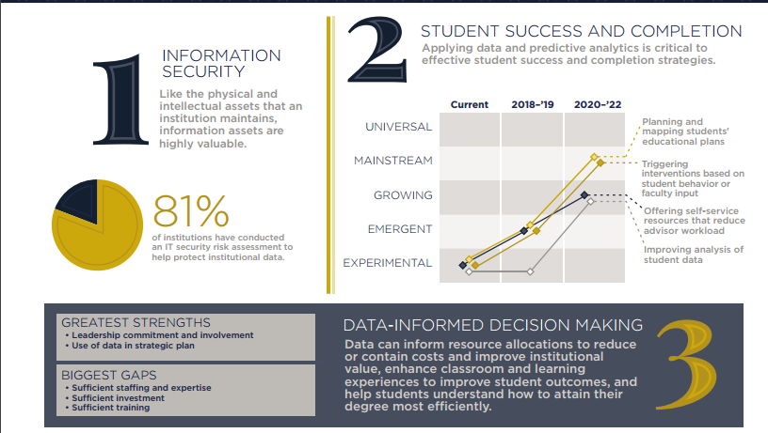

Slide 70
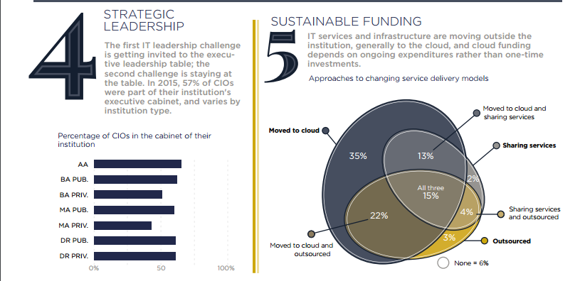

Slide 71
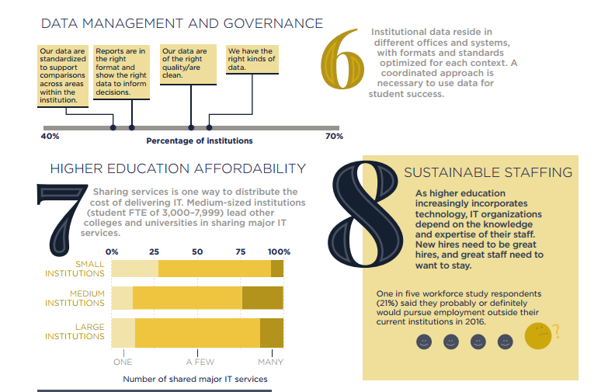

Slide 72
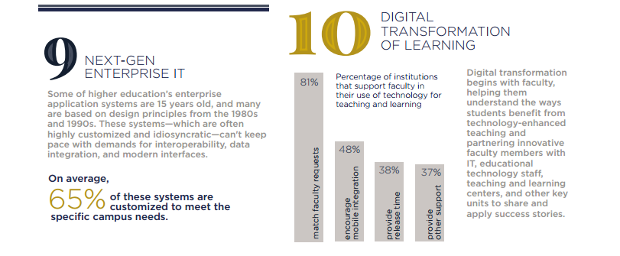
Notes:
file:///Z:/Achilles%20%E4%BA%A4%E6%8E%A5%E6%AA%94%E6%A1%88%202016.01.28/2016%20CIO%20%E7%A0%94%E7%A9%B6/ERM1712%202017%20EDUCAUSE.pdf

